Slide 1


Самая длинная общая подстрока

Slide 2
Примеры
Поиск плагиата
Текст A: «Искусственный интеллект быстро развивается в последние годы.»
Текст B: «Развитие искусственного интеллекта в последние десятилетия активно обсуждается.»
Общие подстроки: "искусственный интеллект", "в последние".
Самая длинная общая подстрока = "искусственный интеллект".
Если в двух документах есть длинные одинаковые куски текста, это сигнал.
Сравнение ДНК
DNA1 = «ACGTACGTGAC»
DNA2 = «TACGTAGAC»
Важно в биоинформатике: помогает находить похожие фрагменты генов у разных организмов.

Slide 3
Примеры
Автодополнение в поиске
Ввод: «погода в рост»
База: «погода в ростове на завтра»
Автодополнение понимает, что введённая часть совпадает с началом известной фразы.
Сравнение версий текста
Версия 1: «Python — это язык программирования.»
Версия 2: «Python — это популярный язык программирования.»
Используется в системах контроля версий (Git, Google Docs) при сравнении изменений.

Slide 4
Ещё один пример
Допустим, вы открыли сайт dictionary.com. Пользователь вводит слово, а сайт возвращает определение. Но если пользователь ввел несуществующее слово, нужно предположить, какое слово имелось в виду. Алекс ищет определение «fish», но он случайно ввел «hish». Такого слова в словаре нет, но зато у вас есть список похожих слов.
На практике такой список будет состоять из миллиона слов, но наш пример будет ограничен двумя.
Fish и Vista

Slide 5
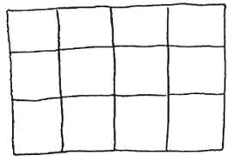
Любимая таблица
Ответим на следующие вопросы.
Какие значения должны содержаться в ячейках?
Как разбить эту задачу на подзадачи?
В динамическом программировании мы пытаемся максимизировать некоторую характеристику. В данном случае ищется самая длинная подстрока, общая в двух словах. Какую общую подстроку содержат hish и fish? А как насчет hish и vista? Именно это требуется вычислить.
Значения в ячейках обычно представляют ту характеристику, которую мы пытаемся оптимизировать.
В данном случае этой характеристикой будет число: длина самой длинной подстроки, общей для двух строк.

Slide 6
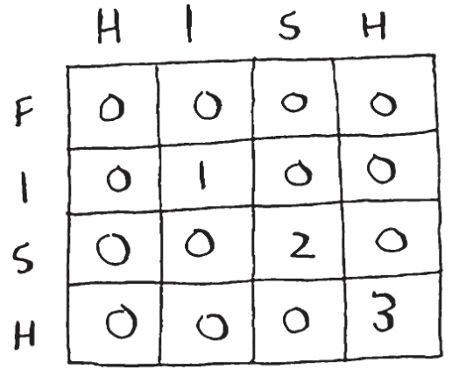
Заполнение

Slide 7
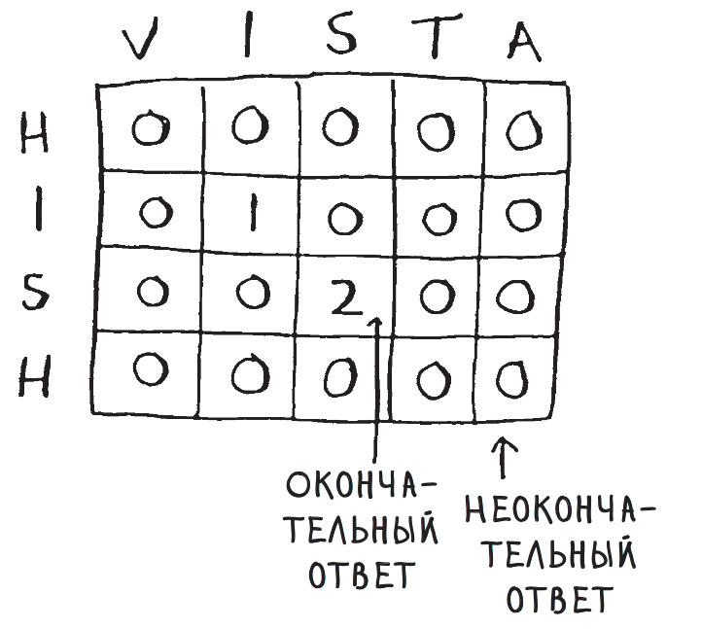
Другой пример

Slide 8
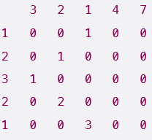
Начнём
s1 = "fish"
s2 = "hish"
def longest_common_substring(s1: str, s2: str):
…
substring, length = longest_common_substring(s1, s2)
print("Самая длинная общая подстрока:", substring)
print("Длина:", length)
Задача

Slide 9
Самая длинная общая подпоследовательность
Даны две строки S1 и S2.
Нужно найти самую длинную подпоследовательность символов, которая встречается в обеих строках.
Отличие от подстроки:
Подстрока — символы должны идти подряд.
Подпоследовательность — символы могут идти с пропусками, но сохраняют порядок.

Slide 10
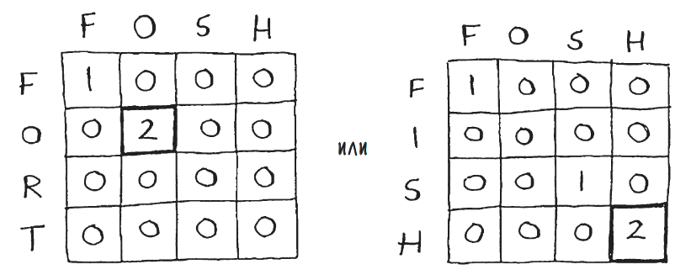
Прошлый алгоритм

Slide 11
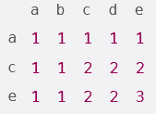
Начнём
s1 = "vista"
s2 = "hish"
def longest_common_subsequence(s1: str, s2: str):
…
subseq, length = longest_common_subsequence(s1, s2)
print("Самая длинная общая подпоследовательность:", subseq)
print("Длина:", length)
Задача

